Slide 1
Kärra HF F06/07 Julia, Emma, Filippa
Säsongen 22/23

Slide 2
Regler
Meddelar någon av tränarna om man inte kommer på träningen. Minst 2 h innan + varför man inte kommer
Deltaga på minst 50% pass per vecka för att få spela match.
Om föräldrar undrar något kontaktar man Nikola eller Alexander som är föräldrarepresentanter.
Var en schysst lagkamrat!
Vi agerar sportsligt, inga fula smällar.. Vi tackar alltid motståndarlaget för matchen mm..
Visa respekt, hälsa och kom i tid till samlingar, träningar mm.
Förberedelser inför träningar/matcher.. Sova, äta .. kom med energi.
Gemensam dusch efter träning + match.

Slide 3
Våra förväntningar på dig?
Att du alltid gör ditt bästa!
Att du är koncentrerad/lyssnar under träning.
Du är en schysst lagkamrat. Inga blickar eller slänger någon taskig kommentar till någon. Vi peppar och hjälper varandra!
Att du kommer med en positiv inställning till träning. Tex inte säger NEJ när någon ledare säger vad vi ska göra, det blir dålig energi i luften

Slide 4
USM 22/23 & Cuper
I USM kommer dom 14 bästa tas ut. Uttagningarna kan variera steg till steg .. Allt beroende på hur man presterat på träningarna/matcherna
I Norden cup har 1 toppat lag
I övriga cuper har vi inte bestämt ännu beror på hur många vi är.. Vi ser när det närmar sig hur intresset är.
Göteborg cup, Skadevi cup, Norden cup, Rödspätte cup, Bohus Cup, Partille Cup

Slide 5
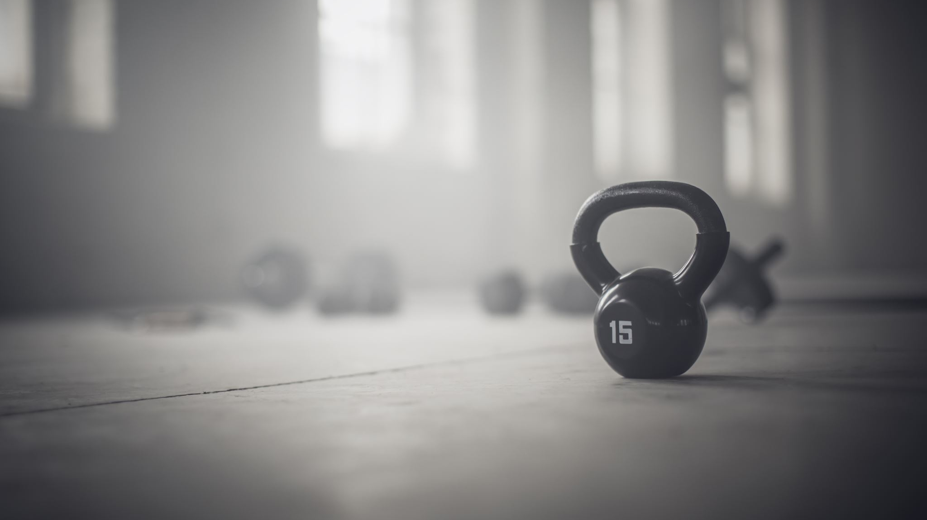
Träningar och info inför 22/23
3 bollpass 1 löp/fys/förebyggande pass. Varje vecka
Beeptest 1 gång under försäsongen + 1 gång efter sommar uppehållet. Vi kommer även köra någon gång under säsongen också
Viktigt!!! Meddela till ledare om du inte kommer på träningen. Meddelar man inte står man över nästkommande match. Man ska även ha närvaro på 2/4 pass för att få spela match.

Slide 6
Fokus på grunder. Försvars Teknik, Individuella skills- genombrott, skott & passningar mm.
Kondition! Vi kommer att springa mycket på våra handbollspass. Vi vill spela snabb handboll= trycka upp bollen snabbt och spela med hög fart i 50min. Pressa våra motståndare I 50 minuter, Vi ska orka hålla samma fart..
Rundgång, Jugge, Växlar, Isär, Bonus och 6-5 spel. I varje anfall väljer man en av ovanstående starter. Sen får dina skills/värderingar avgöra..
Jobba med att ha din blick upp och framåt. Se vad som är framför dig och värdera efter situationen som blir... Grund- Gå I luckan så försvaren måste röra på sig..
Våga smälla på under träningar. Höja intensitet på träningar så det inte är så stor skillnad på match och träning.
Kroppskontroll är superviktigt tex koordination att ha kontroll på sin egna kropp. Vi kommer under säsong träna koordination, rörlighet & fotarbete mm

Slide 7
Hur vi tar ut SM-laget?
Kondition! Vi vill spela snabb handboll. Då krävs det att man orkar spela 100% framåt och bakåt.
Att man står bra bakåt. Med det menar vi att vi håller oss till våra grunder/avtal. Ingen linje? Ta höjd.. 2&2 i linjesituation.. Står vi bra bakåt vinner vi matcher.
Passningar, Att man är passningssäker och kan hantera det i hög fart. Superviktigt.
Individuella skills.
Inställning, att ni som spelare kommer till träningen och hela tiden vill utvecklas..
Träningsnärvaro

